Slide 1
9 мая 2019 в Коточигах
состоялся торжественный митинг,
посвящённый 74 годовщине в ВОВ. Подготовили провели который волонтёры отряда «Позитив»,
слушатели СГ ДПВС «Витязь»
Очень это праздник непростой, Ведь за мир наш погибали деды, Жертвуя всей жизнью молодой.
В славный праздник хотим пожелать Позабыть, наконец, о ненастьях В добром здравии годы встречать, Если плакать – то только от счастья! Пусть успехами радуют вас Ваши правнуки, внуки и дети! И пускай каждый миг, каждый час Солнце ласково в жизни вам светит

Slide 2
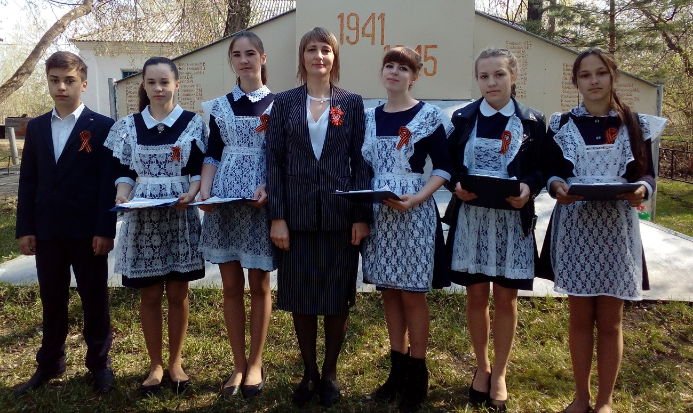
Этот день так торжественно сбылся,
И его никогда не забыть.
Даже тем, кто вчера лишь родился,
Что жизни не кончилась нить.
Самый главный и лучший из дней
Всей страны. Всей огромной планеты,
Он прошел через бури и беды
К ликованью салютной Победы!

Slide 3
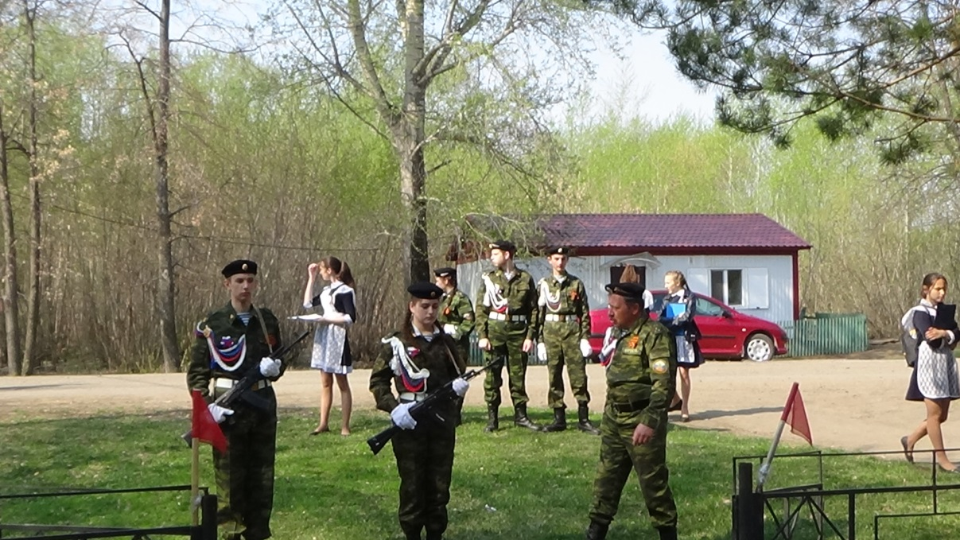
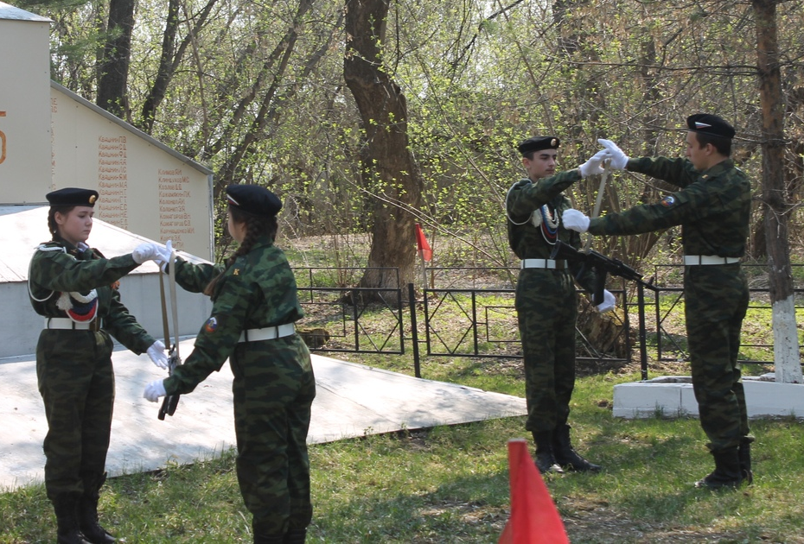
Почётный караул
Первая смена: Бабушкин Саша, Плешкова Юля
Смена почётного караула:
Кулагину Лизу, Квашнина Женю,
меняют Кауфман Кристина и Пахолков Костя

Slide 4
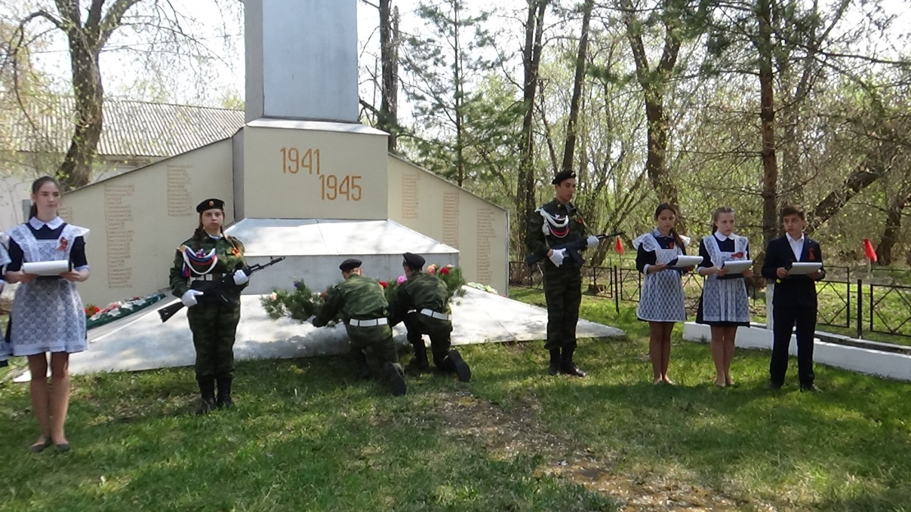
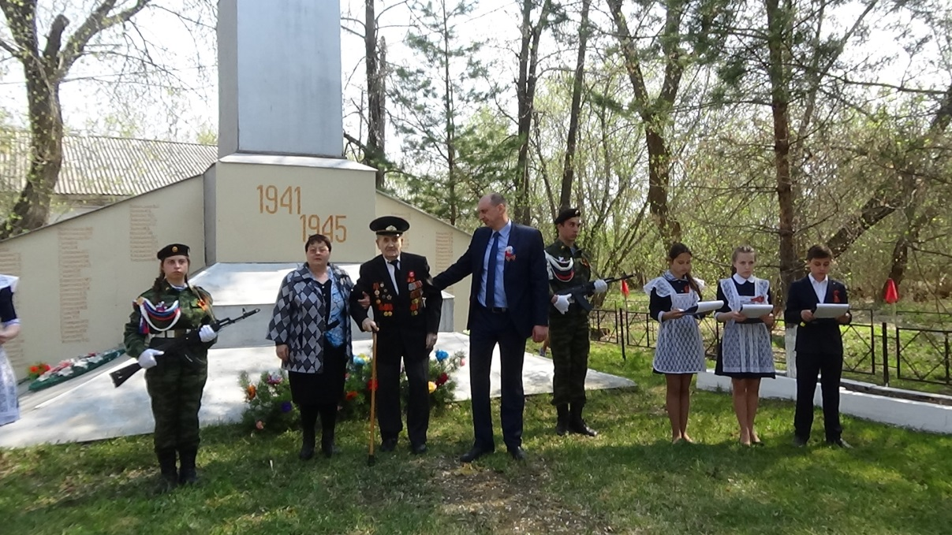
Поживите милые, родные!
Свет земли и солнца не зачах.
Вы же всю историю России
Бережно держали на плечах
Вся ваша грудь сияет орденами,
Геройски вы прошли сквозь дым войны
Пусть голова уже давно седая,
Но мыслями и духом вы сильны.

Slide 5
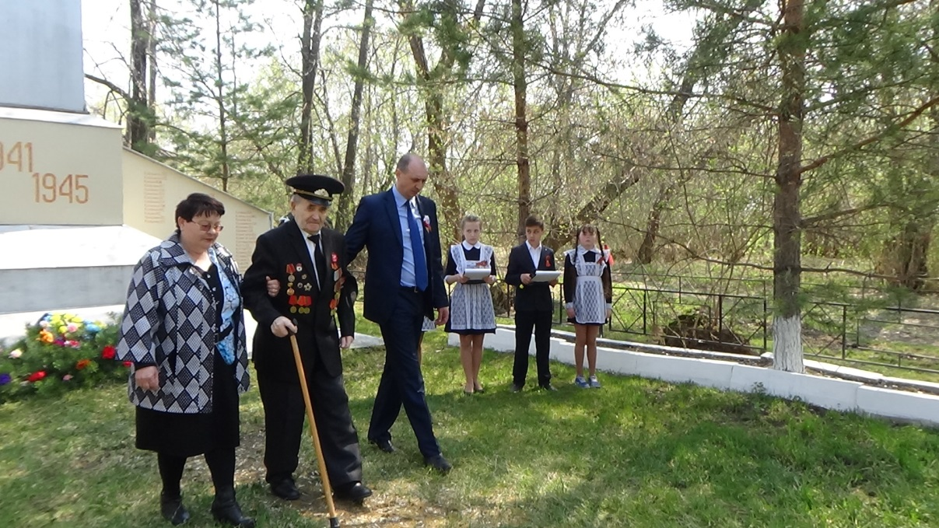
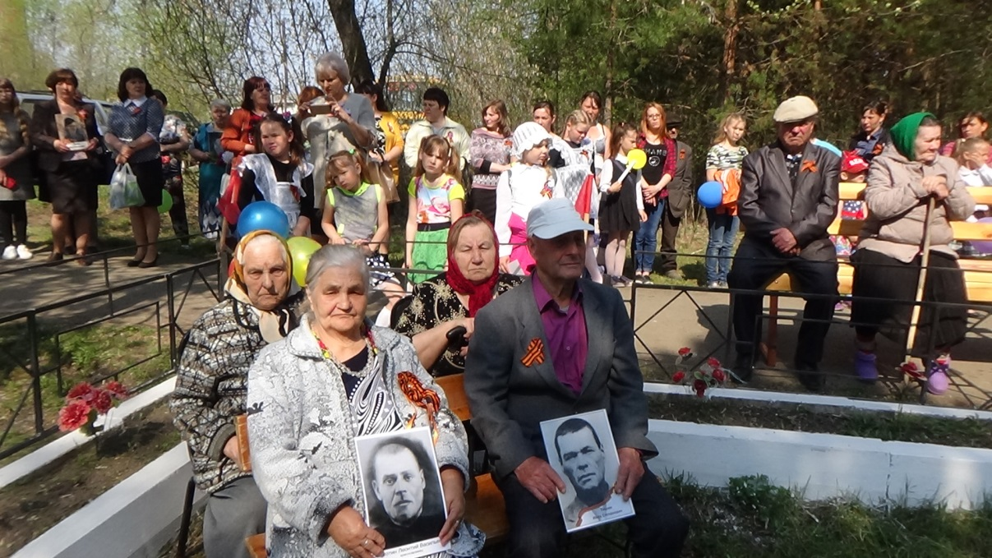
Уважаемые ветераны войны, труда, мы новое поколение мирного времени, преклоняемся перед вашими ратными подвигами и помним, какой ценой завоевана жизнь.

Slide 6
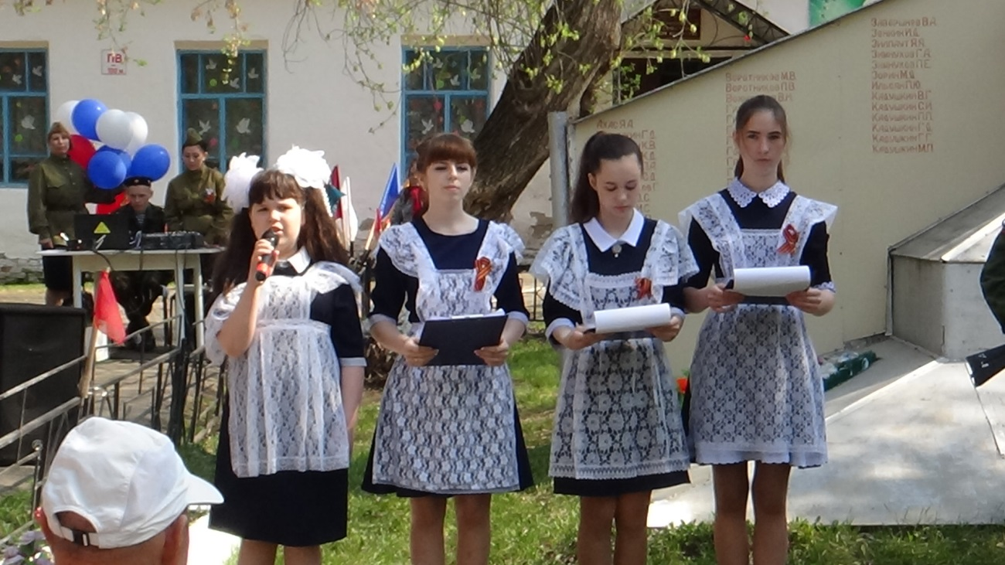
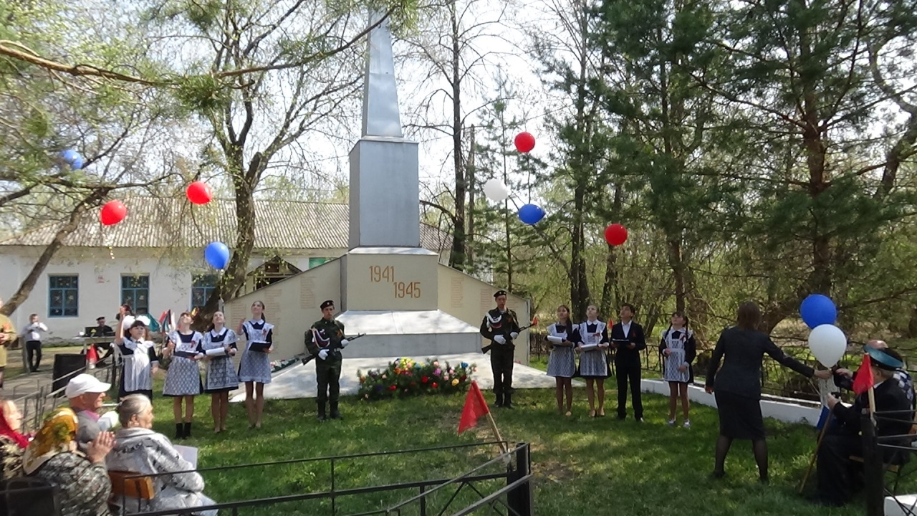
Акция-
«Спасибо деду за Победу»
Запуск шаров в небо
Фрагменты Митинга
«Рассвет Победы»

Slide 7
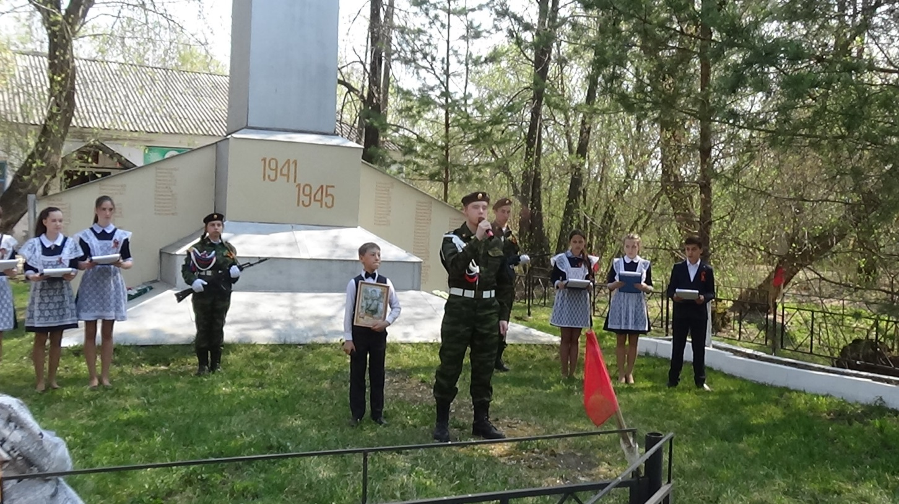
Была война. И гибли люди. И шёл за Родину солдат. Он воевал. И был он храбрым. И бил фашистов всех подряд. И так дошёл он до Берлина. Четыре года воевал. Чтоб я о бабушкином папе Всем в День Победы Рассказал.

Slide 8
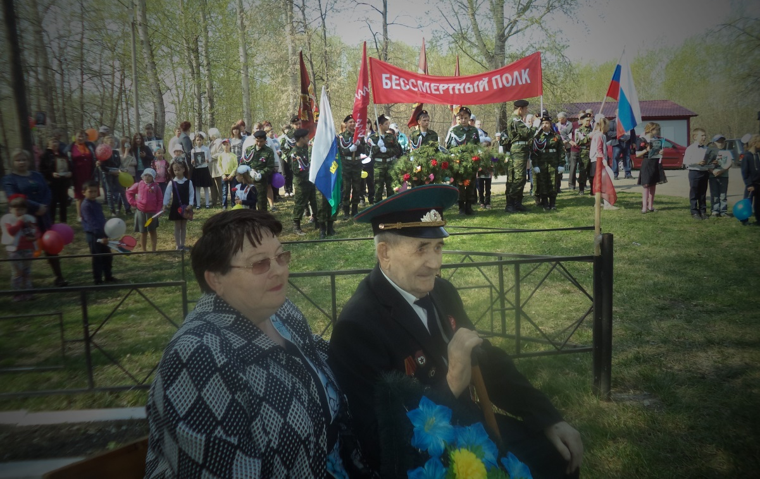
Их почти не осталось — Ветеранов Войны…
Той далекой и сильной Советской Страны…
Спасибо, дорогие ветераны,
За молодость беспечную мою!
Анатолий Трофимович
Кожевников
ВОВ

Slide 9
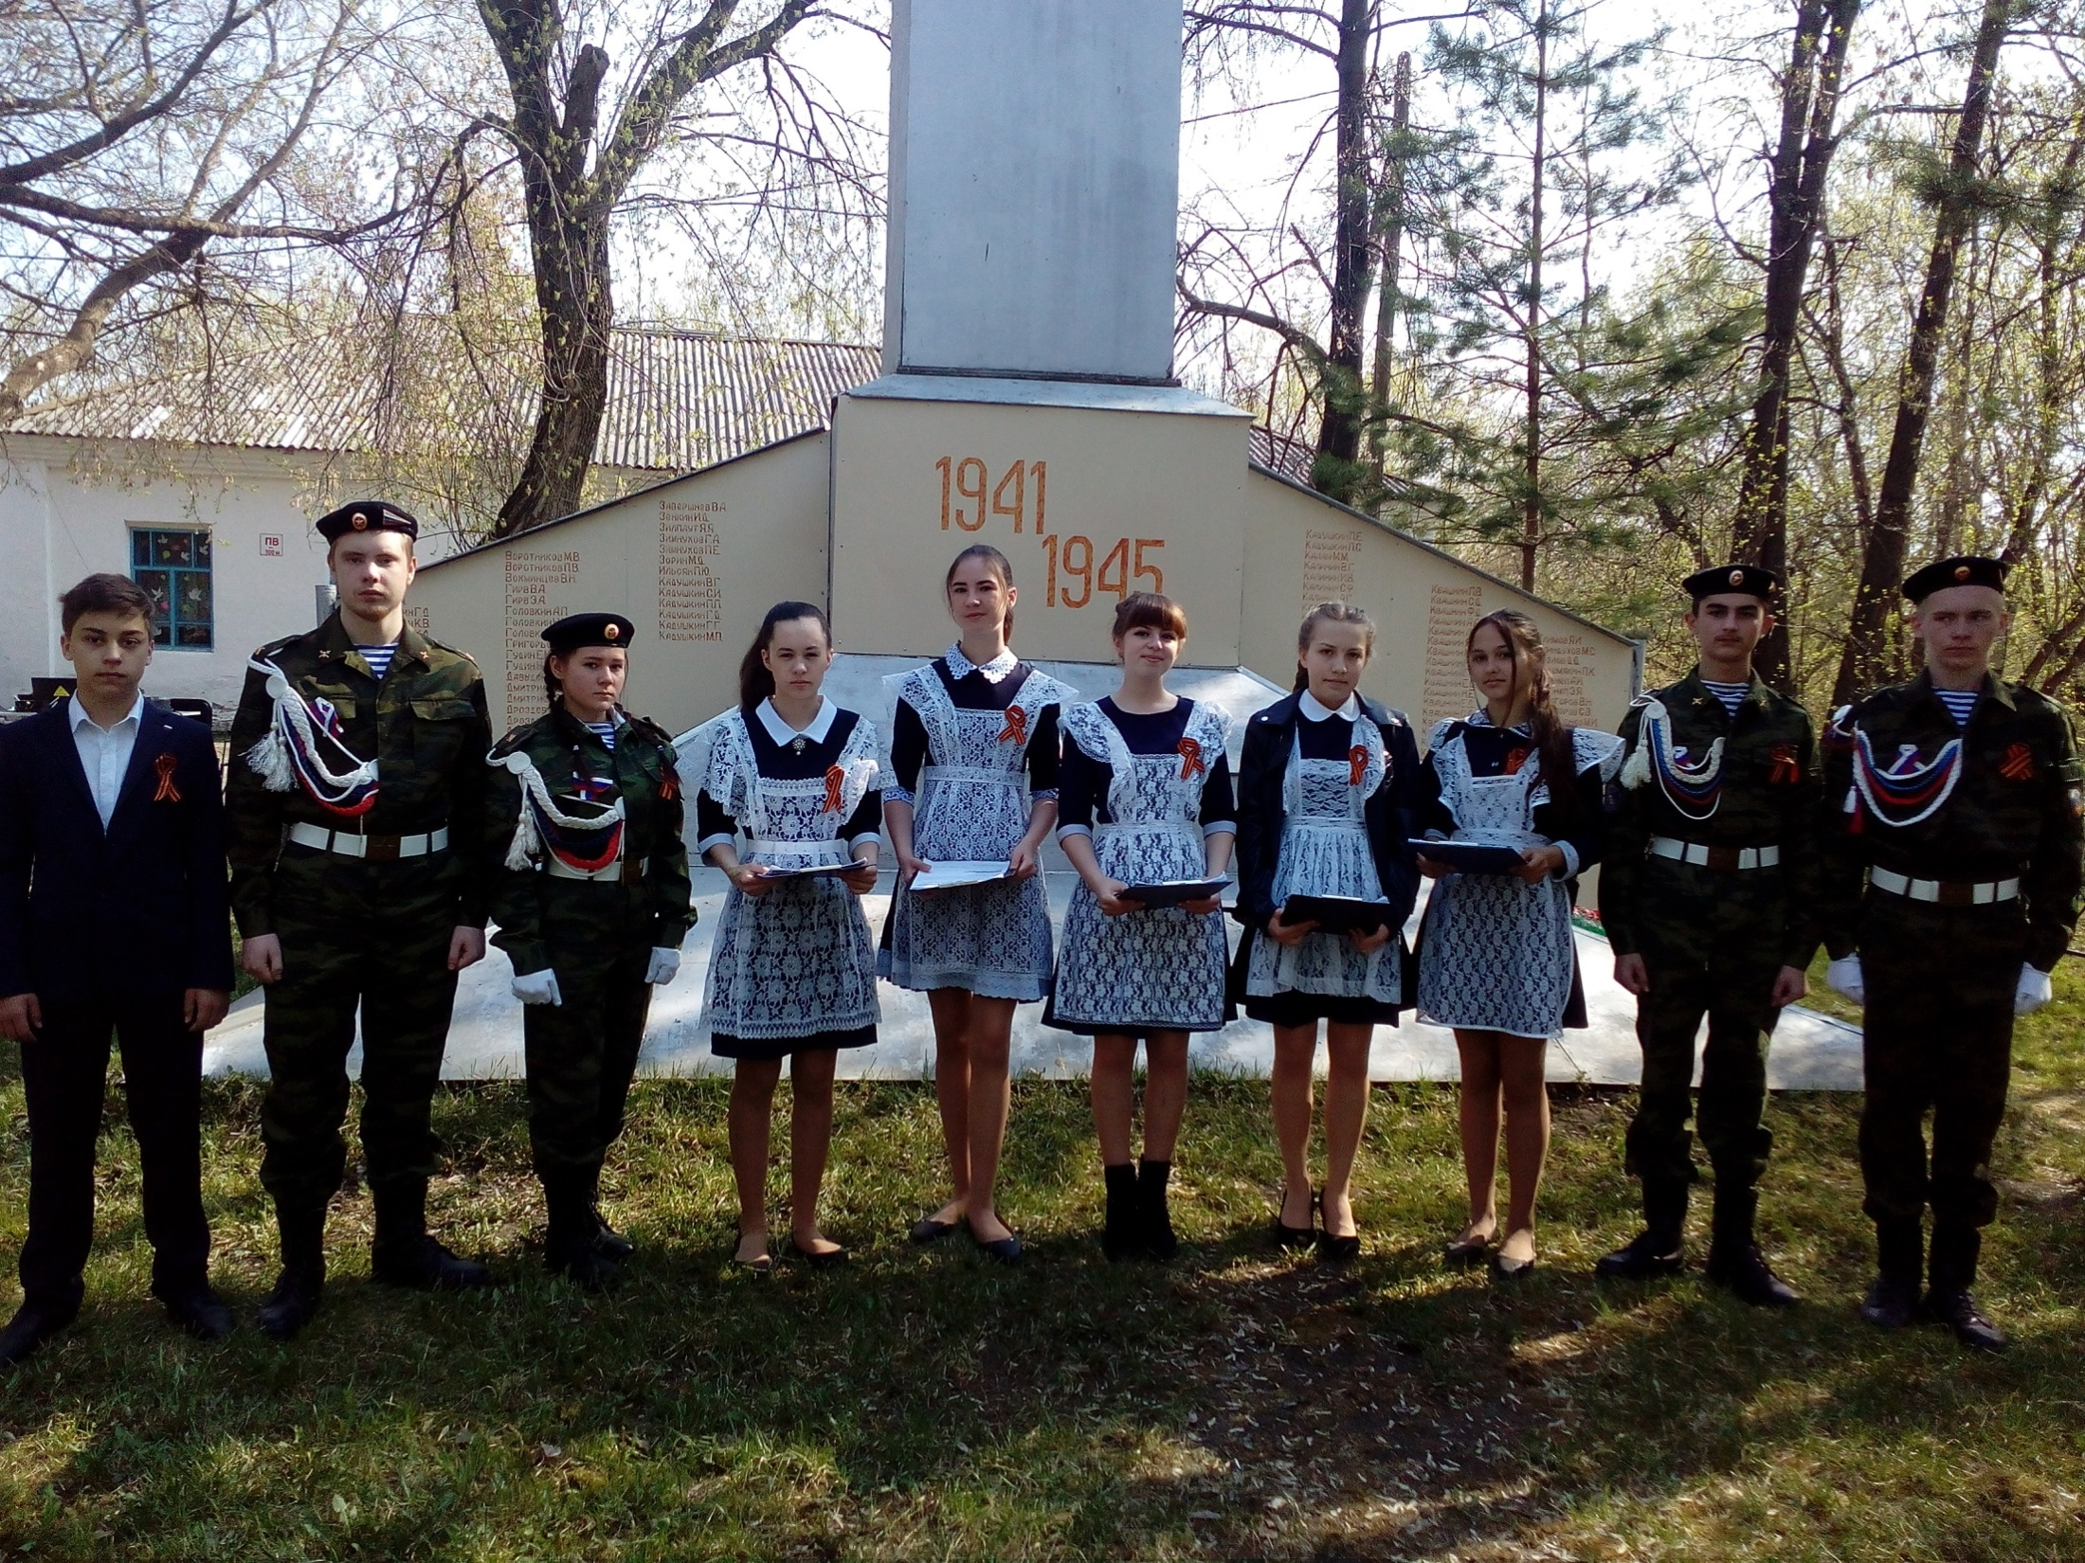
Калинин Илья, Фёдоров Андрей, Кулагина Лиза, Мальцева Настя, Машенкова Даша,
Ларина Юля, Антонова Саша, Кислякова Полина, Квашнин Женя, Томилов Дима
Педагог – организатор: Кайдунова Светлана Николаевна

Slide 10
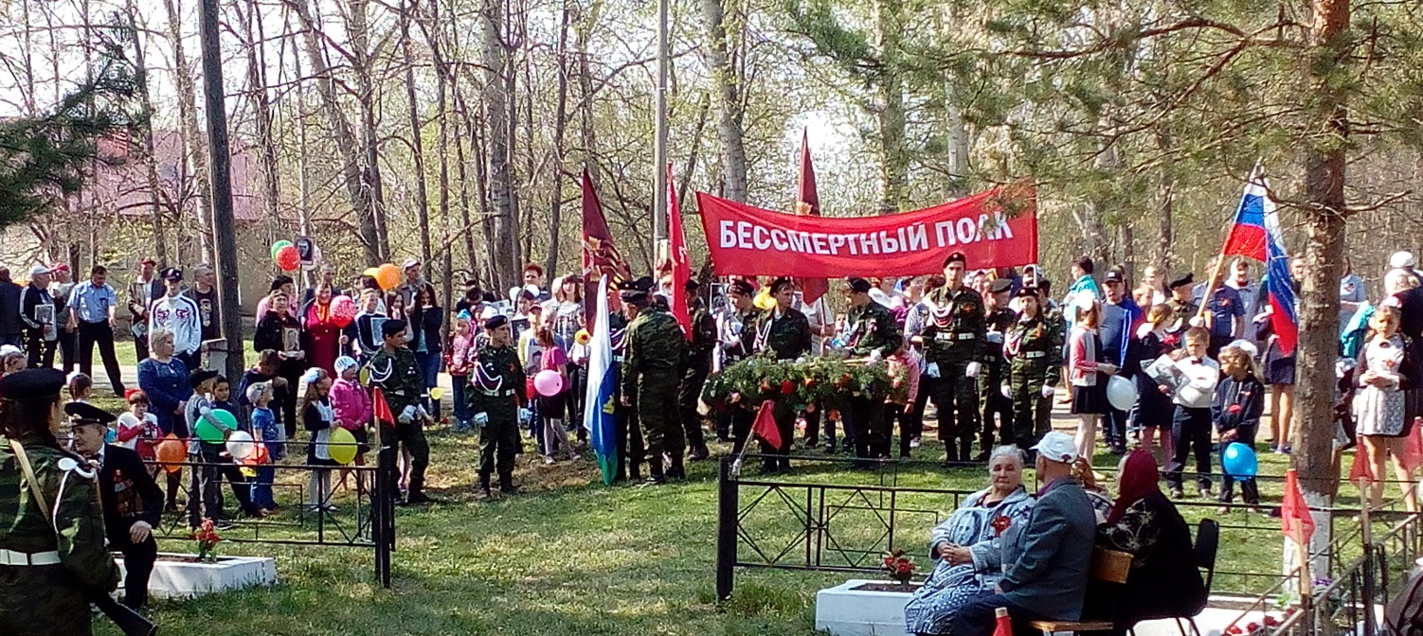
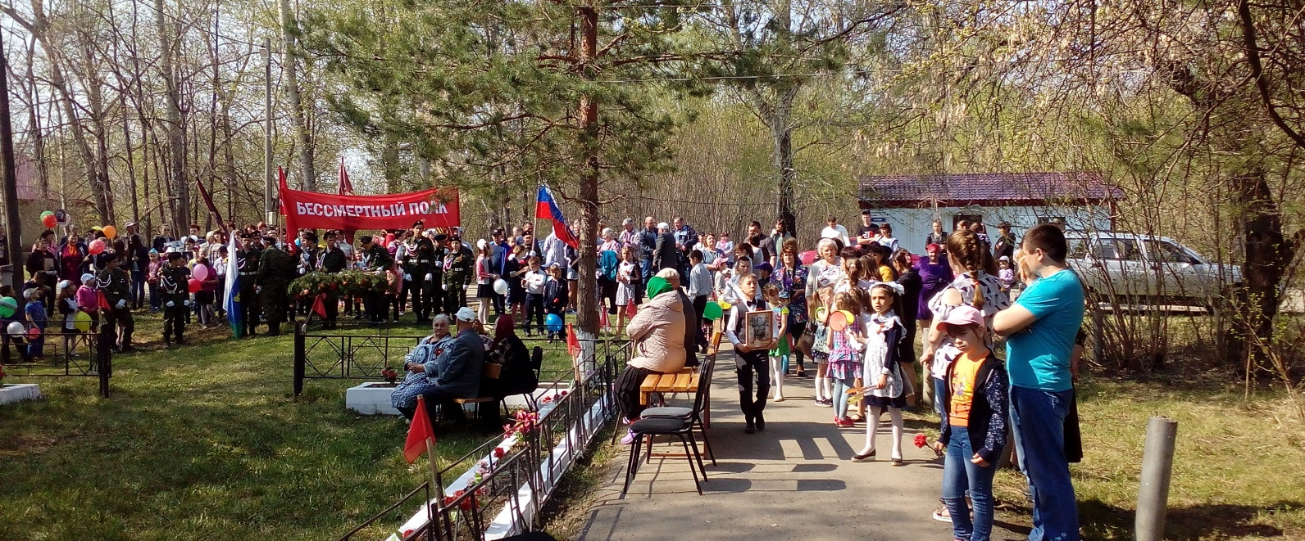
Фрагменты
митинга
Педагог – организатор: Кайдунова Светлана Николаевна

